Slide 1
Автоматизация звука Ш
и
дифференциация звуков
Г – К
Подготовила: учитель-дефектолог Гарькова Ю.П.

Slide 2
Послушай слова
шитье
шерсть
вышивание
подшивка
кашемир
швея

Slide 3
Какой звук слышится во всех словах?

Slide 4
Прочитай слоги со звуком Ш
ЕШИ
СО
ШИ
АМ
УШУ
АШ
ОШ

Slide 5
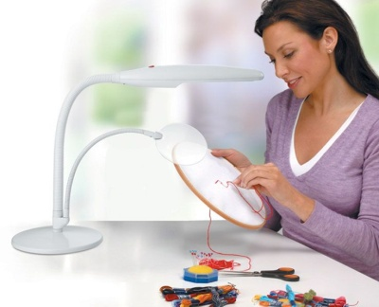
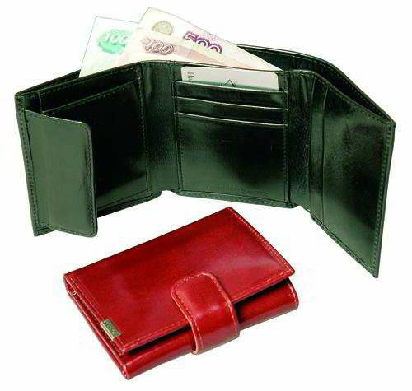

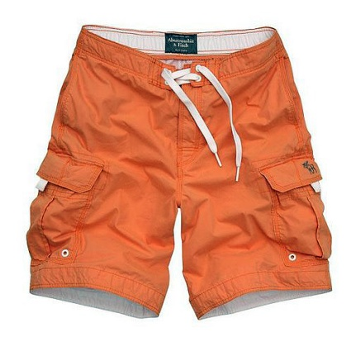


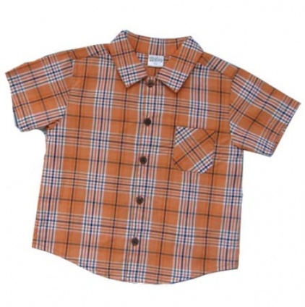
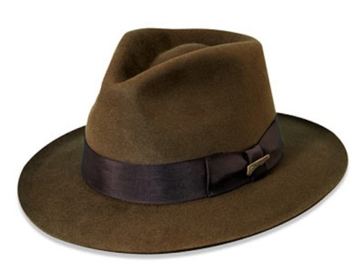
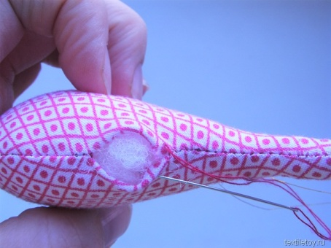
Выбери картинки, где есть звук Ш в середине

Slide 6
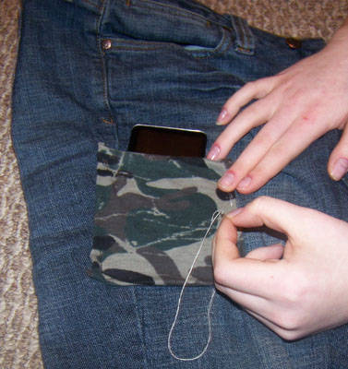
- Мама, пришей карман.
- Нет, пришей сама.
- Я не умею.
- Давай, я тебе покажу, как нужно шить.
- Ну, а теперь сама попробуй.
- Мама, смотри, у меня получилось пришить карман.
Прочитай текст

Slide 7
Найди в тексте однокоренные слова
ПРИШЕЙ, ШИТЬ, ПРИШИТЬ

Slide 8
Какая это часть речи?
ГЛАГОЛ

Slide 9
Прочитай слоги со звуком К-Г
КА-ГО
АГУ-ОКО
К - Г
ГИ-КЕ
КО-ГА

Slide 10
Выполни по образцу.
Загиб - загибать.
Выкройка - …..
Накрыть - …..
Готовка- …..
Глажка - ……
Заколка - ……

Slide 11
Выполни по образцу.
Загиб - загибать.
Выкройка - выкраивать.
Накрыть - накрывать
Готовка- приготовить
Глажка - погладить
Заколка - закалывать

Slide 12
Вставь окончание.
Потойн__ строчка, потойн__ замок, готов___ дом, готов___ работа, шерстян___ ткань, шерстян__ платок.
ая
ой
ый
ая
ая
ой

Slide 13
Вставь подходящее по смыслу существительное в предложение:
1. Почтальон принёс заказное …. .
2. Портной шьёт шерстяные …… .
3. Кондитер изготавливает вкусные …… .
4. Повар приготовил вкусный ….. .

Slide 14
Вставь подходящее по смыслу существительное в предложение:
1. Почтальон принёс заказное …. .
2. Портной шьёт шерстяные …… .
3. Кондитер изготавливает вкусные …… .
4. Повар приготовил вкусный ….. .
письмо
брюки
торты
обед

Slide 15
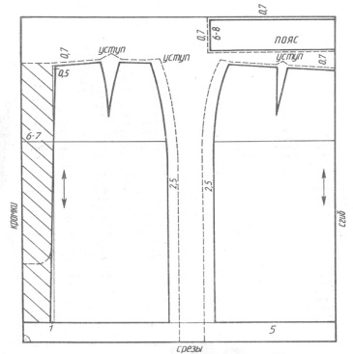

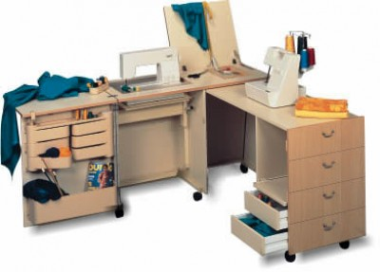
Собери из разрезных слов предложения.
Начертила Ангелина прямой выкройку юбки.
Каждое Ангелина в ателье и смотрит утро журнал заказов приходит.
Выполнения Ангелине приготовить заказа рабочее для место нужно.

Slide 16
В первом предложении выдели грамматическую основу предложения.

Slide 17
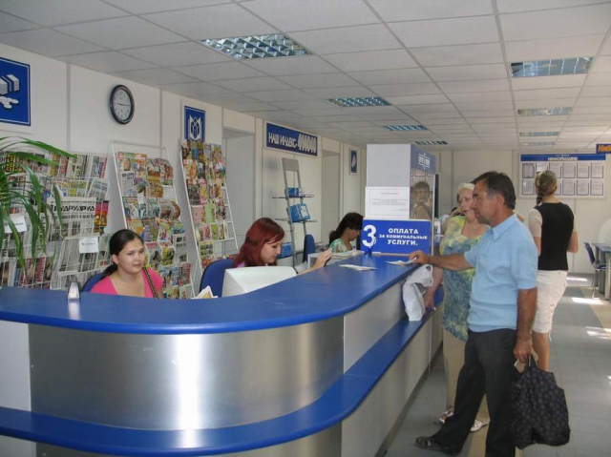
Послушай слова и фразы.
Денежный. Я хочу отправить денежный перевод. Отправить, перевод. Вы не написали дату получения паспорта. Заполнила, посчитайте, чек.

Slide 18
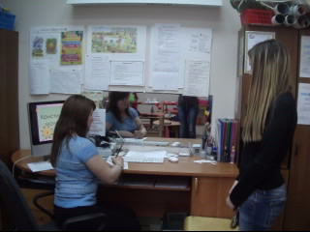
Диалог
- Здра(в)ствуйте!
- Здра(в)ствуйте!
- Я хочу отправить денежный перевод.
- Хорошо. Вот бланк, заполните.
- А паспортные данные нужно писать?
- Да, обязательно.
- Я заполнила, посмотрите.
- Вы не написали дату получения паспорта.
- Извините, сейчас напишу.
- Хорошо. С вас одна тысяча сто рублей.
- Вот, посчитайте.
- Возьмите чек.
- Спасибо!

Slide 19

Кристина, ты молодец!

